Slide 1

第九章 光与物质的相互作用
刘智波
南开大学物理科学学院
2022年

Slide 2
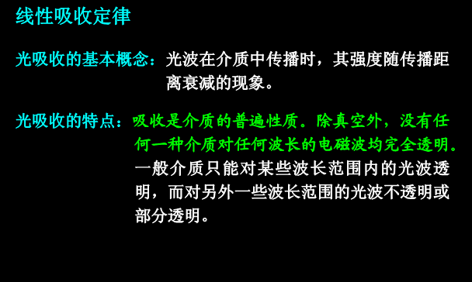
1 吸收简介

Slide 3
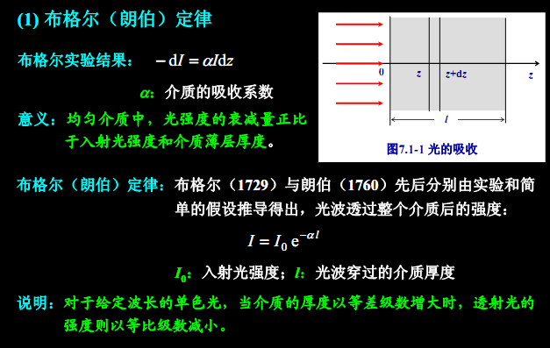
1 吸收简介

Slide 4
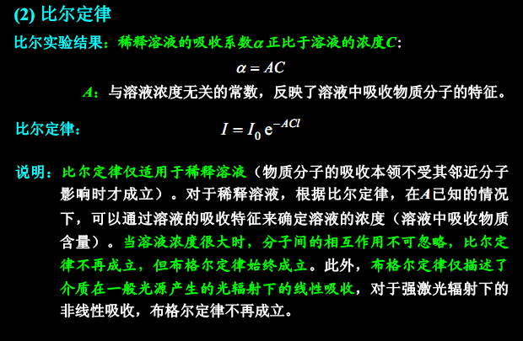
1 吸收简介

Slide 5
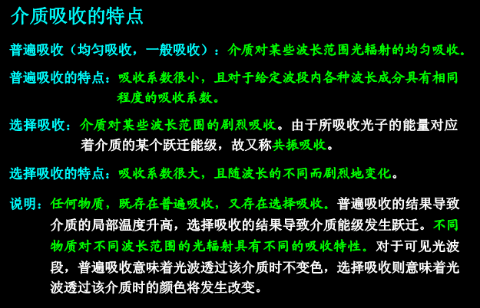
1 吸收简介

Slide 6
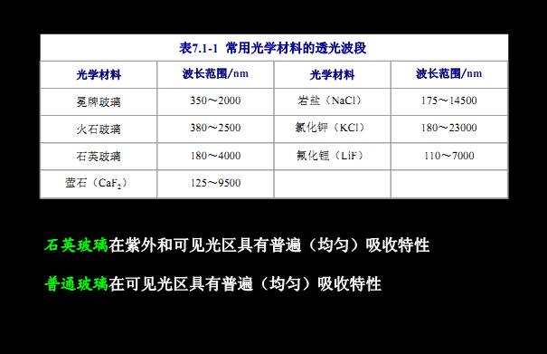
1 吸收简介

Slide 7
1 吸收简介

Slide 8
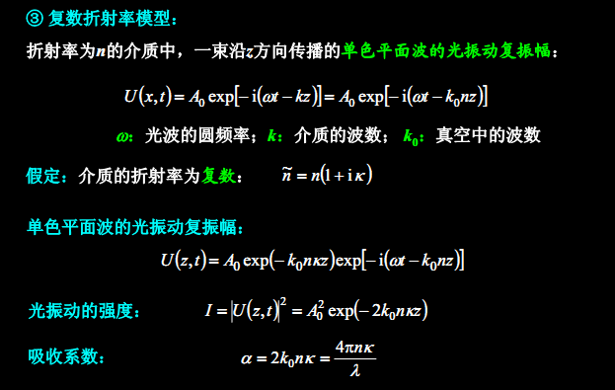
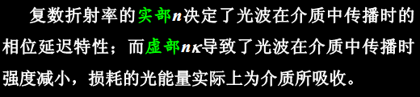
复折射率

Slide 9
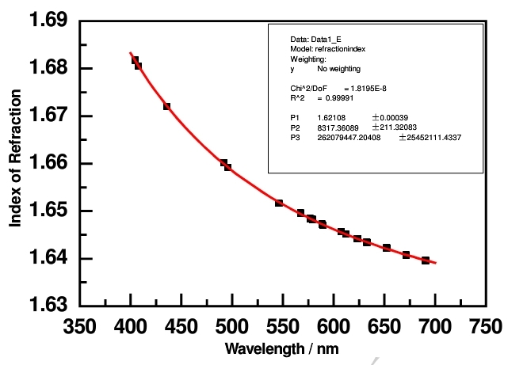

Slide 10
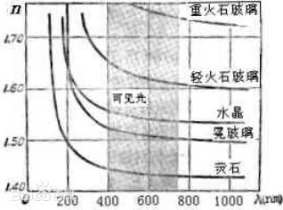

Slide 11
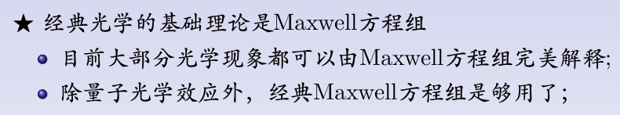
极化率
介质中的麦克斯韦方程
由光的电磁理论已知, 光波是光频电磁波, 它在介质中的传播规律遵从麦克斯韦方程组及物质方程:
两式中的J和ρ分别为介质中的自由电流密度和自由电荷密度, M为磁化强度, ε₀为真空介电常数, μ₀为真空磁导率, σ为介质的电导率, P是介质的极化强度。

Slide 12

假定介质是非磁性的, 而且无自由电荷, 即M=0, J=0， ρ=0。 所以, 上述方程可简化为

Slide 13
极化率的经典描述
一般而言，描述极化率的方法有两种：
光（ ）
介质（极化 ）
光：电磁波（光电场）
介质：固有频率为 的简谐振子的集合
偶极近似：
经典方法：
光：经典电磁波 （光电场）
介质：原子的状态分别用波函数及密度矩阵表示
偶极近似：
量子力学方法：
（半经典理论）

Slide 14
极化率的经典描述
光：电磁波（光电场）
介质：固有频率为 的简谐振子的集合
偶极近似：
经典方法：
（1）写出谐振子在入射光场作用下的受迫振动方程；
（2）求解振子离开平衡位置的各阶距离；
（3）代入 及
即可求出极化率
求解方法：

Slide 15
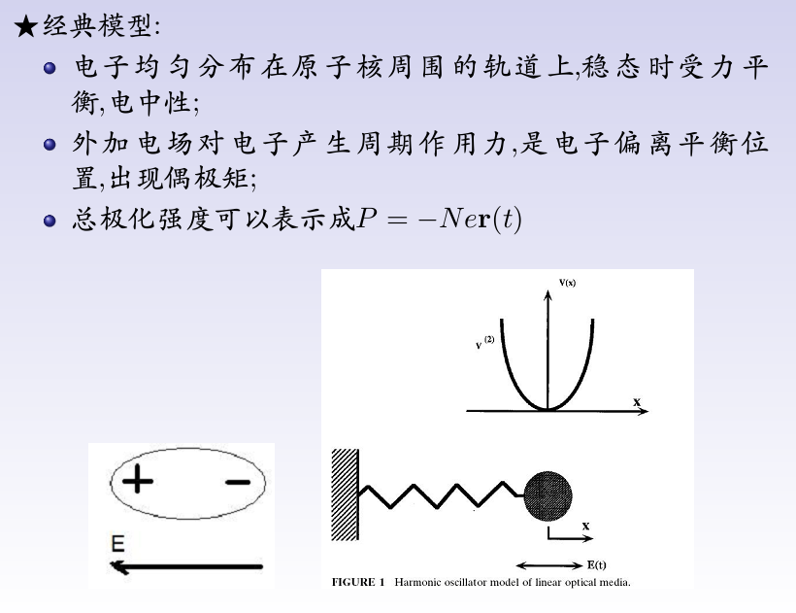
一维振子的线性响应

Slide 16
一维振子的线性响应
设介质是一个含有固有振动频率为ω₀的振子的集合。 振子模型是原子中电子运动的一种粗略模型, 即认为介质中的每一个原子中的电子受到一个弹性恢复力作用, 使其保持在平衡位置上。 当原子受到外加光电场作用时, 原子中的电子作强迫振动, 运动方程为
式中, h是阻尼系数, m是电子的质量。

Slide 17
现将r和E傅里叶展开:
由于运动方程是一个线性微分方程, 因此其解r(t)只与光电场E(t)成线性关系, 所以对任何一个频率分量都可以得到
由此可解得

Slide 18
根据介质极化强度的定义, 单位体积内的电偶极矩复
振幅P(ω)为
并考虑一维情况, 可得

Slide 19
如果引入符号：

Slide 20

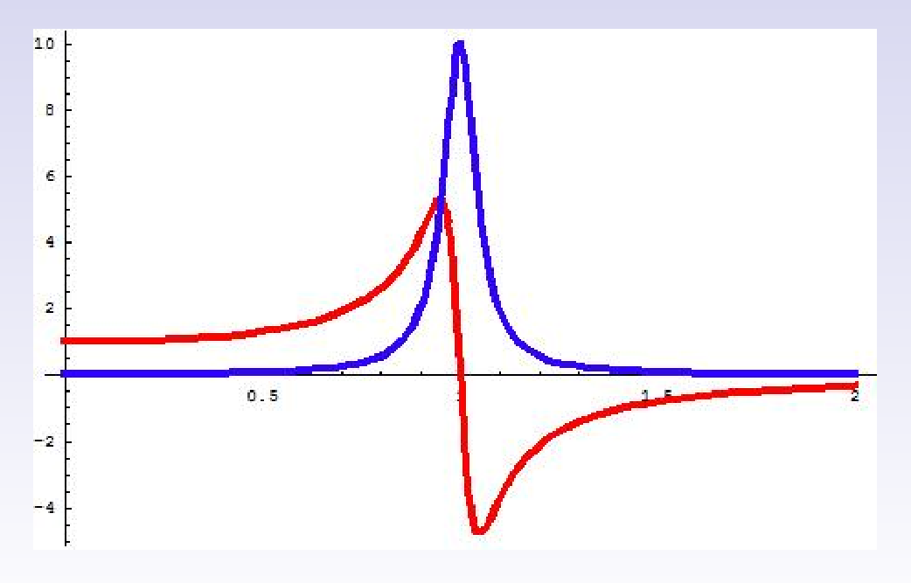
色散曲线

Slide 21
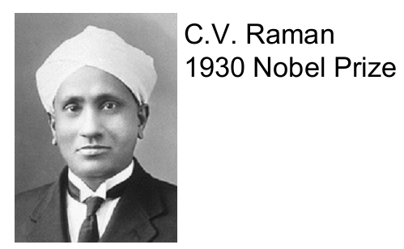
2 自发辐射光散射
什么是光散射？
光散射起因于介质折射率的不均匀分布
入射光
反射光
分子或原子
散射光
吸收
物质
透射光

Slide 22
2 自发辐射光散射
2 自发辐射光散射
散射光频率与入射光相同
不进行能量交换，只改变传播方向
弹性散射
散射分类：
瑞利散射、米氏散射
散射光频率发生变化
二者交换能量，传播方向发生改变
非弹性散射
布里渊散射、拉曼散射

Slide 23
2 自发辐射光散射
2 自发辐射光散射
瑞利散射：
微粒的线度小于入射光的波长发生的散射
散射光强度与入射光波长有关
正比于
晴朗的日子，中午的天空为什么是蓝色的？
早晚东西方的空中为什么出现红色霞光？
广阔的大海为什么是一幅深蓝色的景象？
人眼对绿光最敏感，而警示用信号灯是红色？

Slide 24
2 自发辐射光散射
2 自发辐射光散射
微粒的线度与入射光的波长相当或大于时发生的光散射现象
米氏散射：
散射光强度与入射光波长有一定关系，但有方向性
散射光在光线向前的方向比向后的方向更强，
且在空间不同方向上会出现一些极大或极小。
晴天时，天空中的云为什么是白色的？
阴天下雨时，天空的云为什么是灰色或黑色？

Slide 25
2 自发辐射光散射
2 自发辐射光散射
入射光与物质的分子、原子相互作用，由于分子转动、振动能级、电子能级跃迁引起散射光频率发生变化的光散射现象。
拉曼散射：
特点：
拉曼散射光强弱，是入射光强度的10⁻⁶
拉曼散射光频率有大于、小于入射光频率成分。
1923年A.G.S.斯梅卡尔指出，在光的散射过程中,如果分子
的状态也发生改变,则入射光与分子交换能量的结果可导致
散射光的频率发生改变。

Slide 26
2 自发辐射光散射
2 自发辐射光散射
1928年C.V.喇曼在研究苯、甲苯、水及其他多种液体、一些
气体与蒸气以及洁净的冰与光相互作用中，发现了这种现象：
同年Γ.С.兰茨贝格与Л.И.曼杰斯塔姆也独立地在石英晶
体中发现了同种现象。
强光入射到物质中时，出现：
与入射光频率不变的散射光，属于瑞利散射；
比入射光频率小的散射光，称为斯托克斯线；
比入射光频率大的散射光，称为反斯托克斯线。
频率差 Δω/2π等于分子、原子振动的频率。

Slide 27
2 自发辐射光散射
2 自发辐射光散射
布里渊散射：
介质是由大量的质点群组成，这些质点群连续不断地作热运动，从而使介质内始终存在着不同程度上的弹性力学振动或声波场。连续介质的这种宏观弹性力学振动，意味着介质密度随时间和空间的周期性起伏，因而对入射光产生散射作用。类似于超声波对光的衍射作用。
光与介质中的弹性波作用发生的散射，散射光频率发生微小
变量，一般在0.1-2cm^{-1。}散射频移大小与散射角和介质的声
波特性有关。
布里渊散射在声学中具有重要的应用。

Slide 28
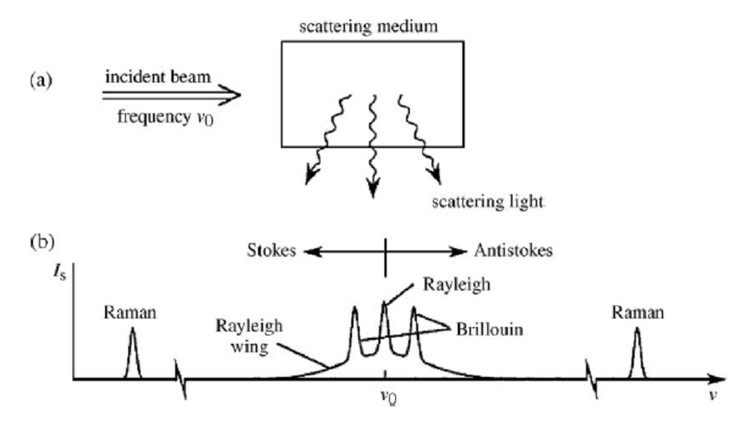
7.1 自发辐射光散射
2 自发辐射光散射

Slide 29
拉曼散射理论解释
波动性
经典电磁理论解释
光
粒子性
量子（粒子）理论解释
经典电磁波理论
电场强度矢量、磁感应强度矢量、
光波传播方向
光波场：
三者满足右手定理
光波电场与物质分子相互作用，使分子产生振荡的感生电偶
极矩，该振荡的感生电偶极矩作为辐射源，产生瑞利散射和
拉曼散射。
Notes:
29
光是一种电磁波，光与物质的相互作用产生的各种现象可以用经典的电磁理论解释
光与物质分子产生的散射现象可以用光波的电场与分子相互作用来解释。

Slide 30
当入射光不很强时（线性范畴），感生电偶极矩与分子极化
率以及电场强度之间的关系近似为:
为分子极化率，一般是各向异性的，是原子坐标函数。
也称介电张量
一般介电张量表示形式为：
电偶极矩可表示为：

Slide 31
假设单色光照射，电场表示为：
为光的频率
由分子振动所引起的极化率的变化，可以通过将极化率的每一分量按简正坐标展开为如下的泰勒级数
式中q_{k}、q_{l}、…是振动频率为 、、…振动的简正坐标。
若令(a_{ij})₀＝a₀ ，为平衡位置的极化率
为平衡位置，单位核位移引起的极化率变化
Notes:
31
简正坐标是分子所有质量加权坐标的线性组合，每个质量加权坐标表征的是构成分子的一个原子在一个坐标方向上的振动特性。因此每个简正坐标表征的是一套分子内部运动的组合，而这种组合一定是符合分子所属的对称性群的一个对称类的。
画出一个分子可能的结构，就能够根据这个结构求算出分子的简正坐标，通过考查分子的简正坐标可以了解分子内部运动的能量，可以预测分子在红外光谱和拉曼光谱中的特征吸收峰。
简正坐标的物理意义可总结如下：
（1）当选择某个坐标为广义坐标使力学体系在振动过程中该坐标只以一个频率振动，其余频率为零或者说没有被激发出来，那么用来反映这种振动模式的坐标即为简正坐标，相应的振动模式为简正振动或本征振动。
或者说如果选取的广义坐标可以使体系的振动只以某种与此坐标对应的频率振动，该坐标为简正坐标。
（2）对于体系的任意振动状态，都可以看成是各种简正振动的线性叠加。
（3）简正坐标的合适选取不仅有利于方程的求解，而且还可以反映体系振动的物理本性，因此在处理微振动时应尽量选取简正坐标。
三 简正坐标的简单求法.
理论上可通过坐标的变换消去T、V的二次项，从而得到简正坐标；还有一种方法就是通过物理直觉直接判定出简正坐标，但是这两种方法都不好掌握。下面我们来介绍当体系的自由度S=2、3时，可以采用的一种简单容易掌握的方法。
1. 自由度S=2.
设为任意两个广义坐标，为所求的简正坐标。令，。将其代入T、V的表达式得
令的系数为零可得：对势能V应用同样的方法可得：，联立以上两个方程可直接解出，代回，就可求出。
例如对于双单摆采用上述方法可直接求出，将其代入，就可求出。
2. 自由度S=3.
设为任意三个广义坐标，为所求的简正坐标。
令，然后将用表示后代入T、V的表达式中可得到关于及 的二次式。分别令、、、、、的系数为零可得到一组方程组，解出该方程组即可求出，进而得到。

Slide 32
对于谐振性近似，只保留一级项，并且只考虑第K个振动简正模q_{k}，则
在简谐振动条件下，q_{k}的时间依赖关系为:
则介质或分子极化由 可得：

Slide 33
介质或分子极化简化为：
瑞利散射谱线
反斯托克斯谱线
斯托克斯谱线
同频率的为瑞利散射谱线
感生电偶极子
产生三个频率成分
频率减小的为斯托克斯谱线
频率增大的为反斯托克斯谱线

Slide 34
结论：
按经典辐射理论，光与分子相互作用，分子极化后将有
三种频率的电磁幅射。其中 是产生的瑞利散射，它与
入射光同频率， 和 分别是分子振动简正
模q_{k}的反斯托克斯和斯托克斯喇曼散射，其喇曼位移为
等于分子、原子振动的频率，喇曼位移只与分子自身的结
构有关，而与入射光的频率无关。
经典电磁理论可以解释拉曼光谱产生原因

Slide 35
拉曼散射的半经典量子理论
单色光与分子相互作用所产生的散射现象可以用光量子
（粒子）与分子的碰撞来解释
频率为 的单色光可以看着是具有能量为 的光粒子
弹性碰撞
光子与分子相互作用时，发生两种碰撞:
非弹性碰撞
弹性碰撞：
光子与分子之间不发生能量交换，光子
仅仅改变其运动方向，频率不发生变化
瑞利散射
米氏散射

Slide 36
非弹性碰撞
光子不仅改变其运动方向，光子与分子之
间发生能量交换，频率发生变化
拉曼散射
布里渊散射
斯可托斯谱线
光子能量转化为分子的振动或转动能
能量传递
分子
光子
能量传递
分子的振动或转动能转化为光子能量
反斯可托斯谱线

Slide 37
拉曼和瑞利散射能级图
虚态能级1
虚态能级0
受激态E₁
斯托克
斯线
反斯托
克斯线
基态E₀
红外
吸收
瑞利
散射
斯可托斯线和反斯可托斯线的能量差
大小相等，等于分子两个能级的能级差
Notes:
37
处于基态的分子受入射光子（hv0）的激发而跃迁到一个受激虚态，该受激虚态是不稳定的能级，分子立即跃迁到基态，此过程对应弹性碰撞，跃迁辐射的频率等于入射光频率，为瑞利散射线。处于虚态的分子也可能跃迁到激发态，此过程对应非弹性碰撞，跃迁频率等于(v0-v)，光子的部分能量传递给分子，转换为分子的振动或转动能，为拉曼散射的斯托克斯线。
同样处于激发态上的分子受入射光子的作用，吸收光子能量跃迁到更高级的受激虚态，同样由于虚态是不稳定态，跃迁到该态的分子会立即跃迁到激发态，此过程对应弹性碰撞过程，辐射光子频率为入射光子频率，为瑞利散射线。处于虚态的分子也可能跃迁到能量更低的基态，此过程对应非弹性碰撞过程，光子从分子的振动或转动中得到部分能量，辐射的光子频率为，为拉曼散射的反斯克托斯线。
对称对分布在瑞利散射线的两侧，能量差与红外辐射的能量相等。

Slide 38
结论：
按量子力学理论，光子与分子相互作用，不同能级的分子吸收
光子后跃迁到受激虚态，由于受激虚态不稳定，分子很快离开
受激虚态。根据分子离开受激虚态回落到不能的能级，可以产
生瑞利散射谱线、斯托克斯谱线和反斯托克斯谱线。
斯可托斯线和反斯可托斯线的能量差，大小相等，
等于分子两个能级的能级差，而与入射光的频率无关。
解释拉曼散射光谱产生原因

Slide 39
拉曼光谱强度：
经典电磁理论与量子理论给出了拉曼散射产生的原因，
但是没有给出计算拉曼散射谱线强度。
量子电动理论
结论：
斯托克斯线
反斯托克斯线
拉曼散射的强度正比于极化率随简正坐标变化的平方
和散射频率的四次方。
Notes:
39
分子振动过程中，极化率不变，拉曼散射强度为零

Slide 40
斯托克斯线强度与反斯托克斯线强度之比：
常温下，数值很小
与玻尔兹曼因子 有关
近似表示为：
斯托克斯线强度大于反斯托克斯线强度

Slide 41
玻尔兹曼定律：
基态上的分子数远大于受激态上的分子数
虚态能级1
虚态能级0
受激态E₁
斯托克
斯线
反斯托
克斯线
基态E₀
斯托可托斯线是基态受激跃迁到虚态后到激发态辐射。
反斯托可托斯线是受激态受激跃迁到虚态后到基态辐射。
斯托克斯线强度大于反斯托克斯线强度

